Slide 1
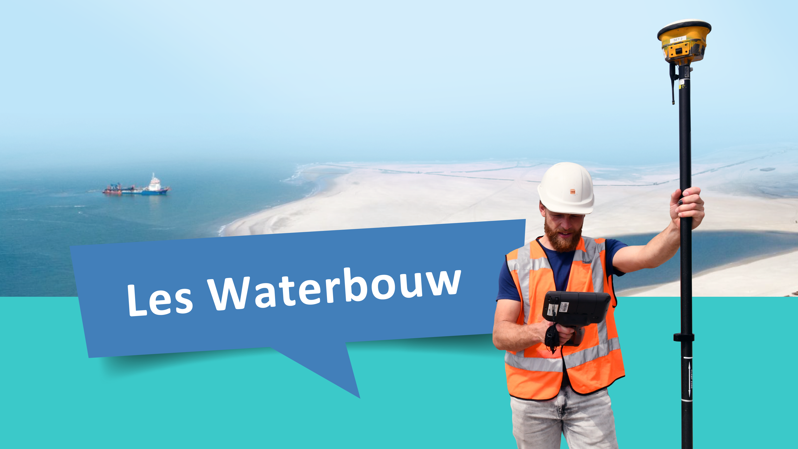
Notes:
We gaan het hebben over de waterbouw. Ik ga jullie vertellen wat waterbouw is, waarom er waterbouw is en wat allemaal onder waterbouw valt.

Slide 2

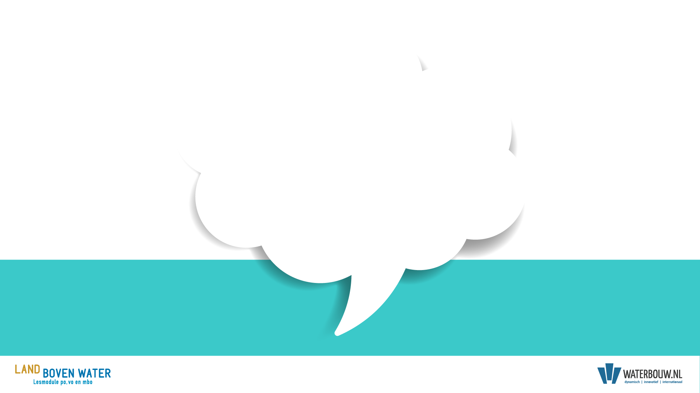
Waar denk je aan bij waterbouw?
Notes:
Waar denken de leerlingen aan bij Waterbouw? Dit kan van alles zijn. Vraag waarom ze daaraan denken en licht zelf toe of dat klopt of niet.

Slide 3
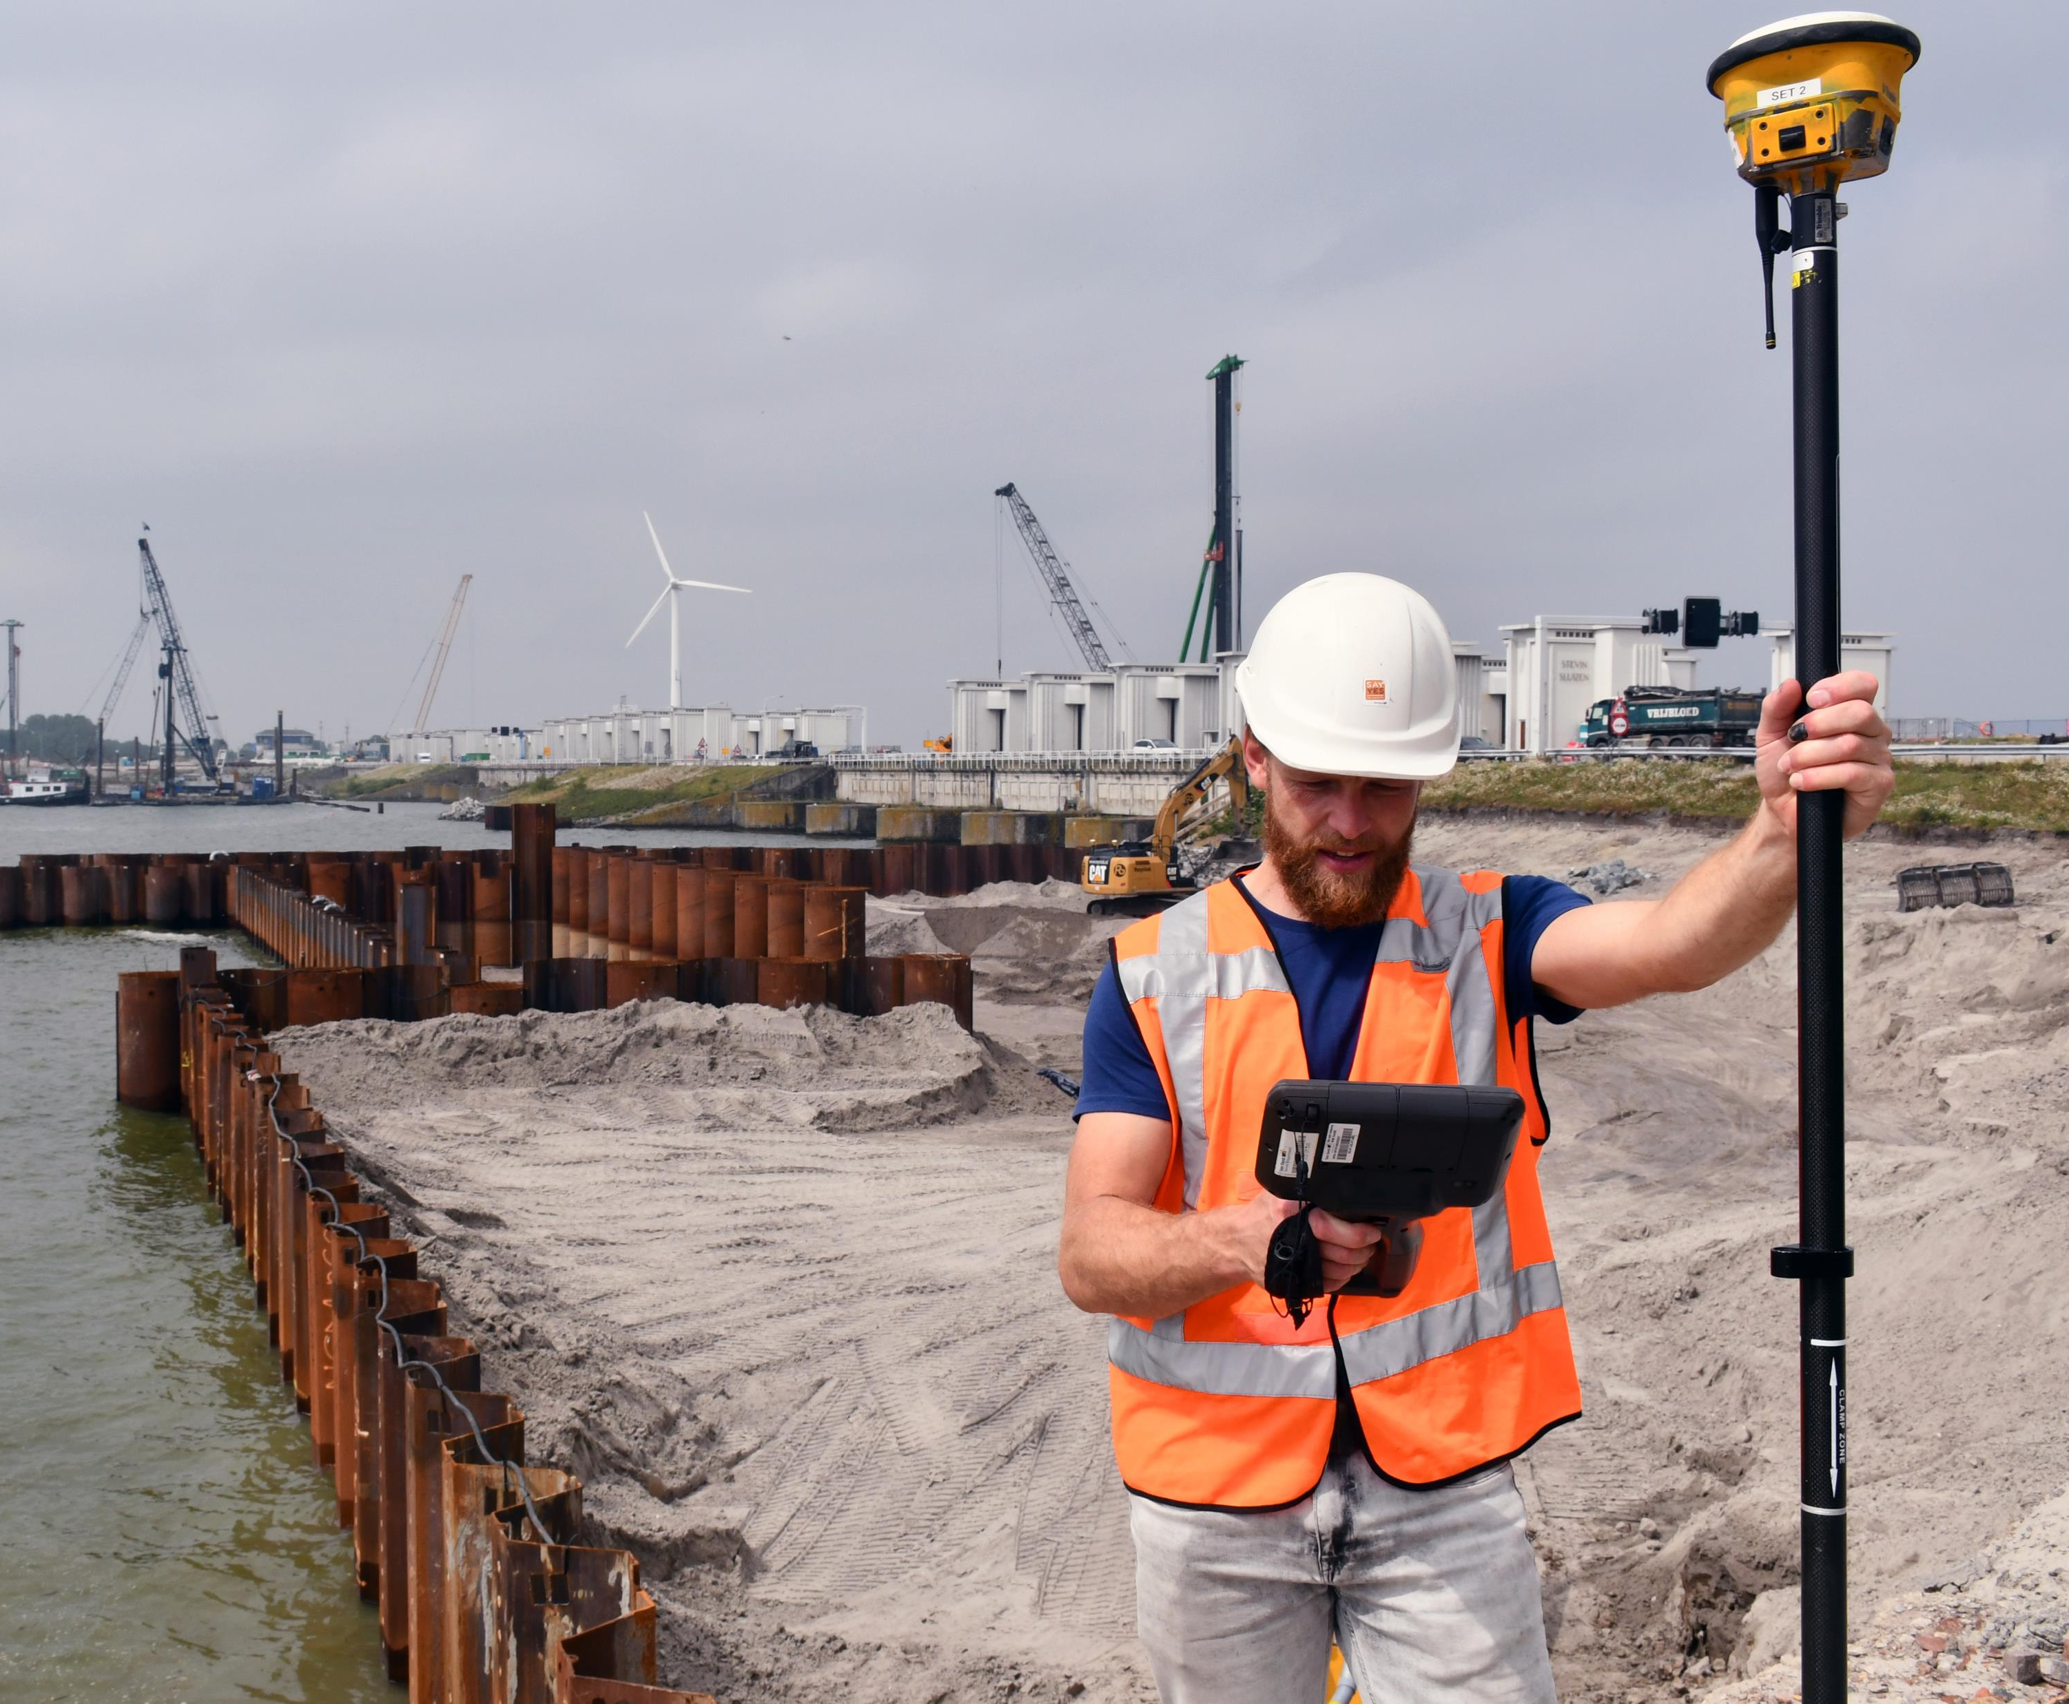
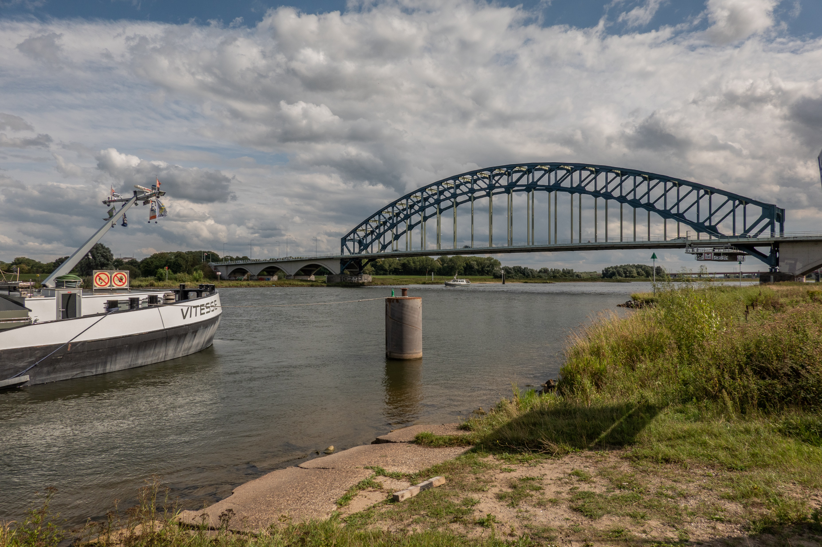
Wat is waterbouw?
Ontwerpen, bouwen en onderhouden
van waterwegen en waterwerken

Slide 4
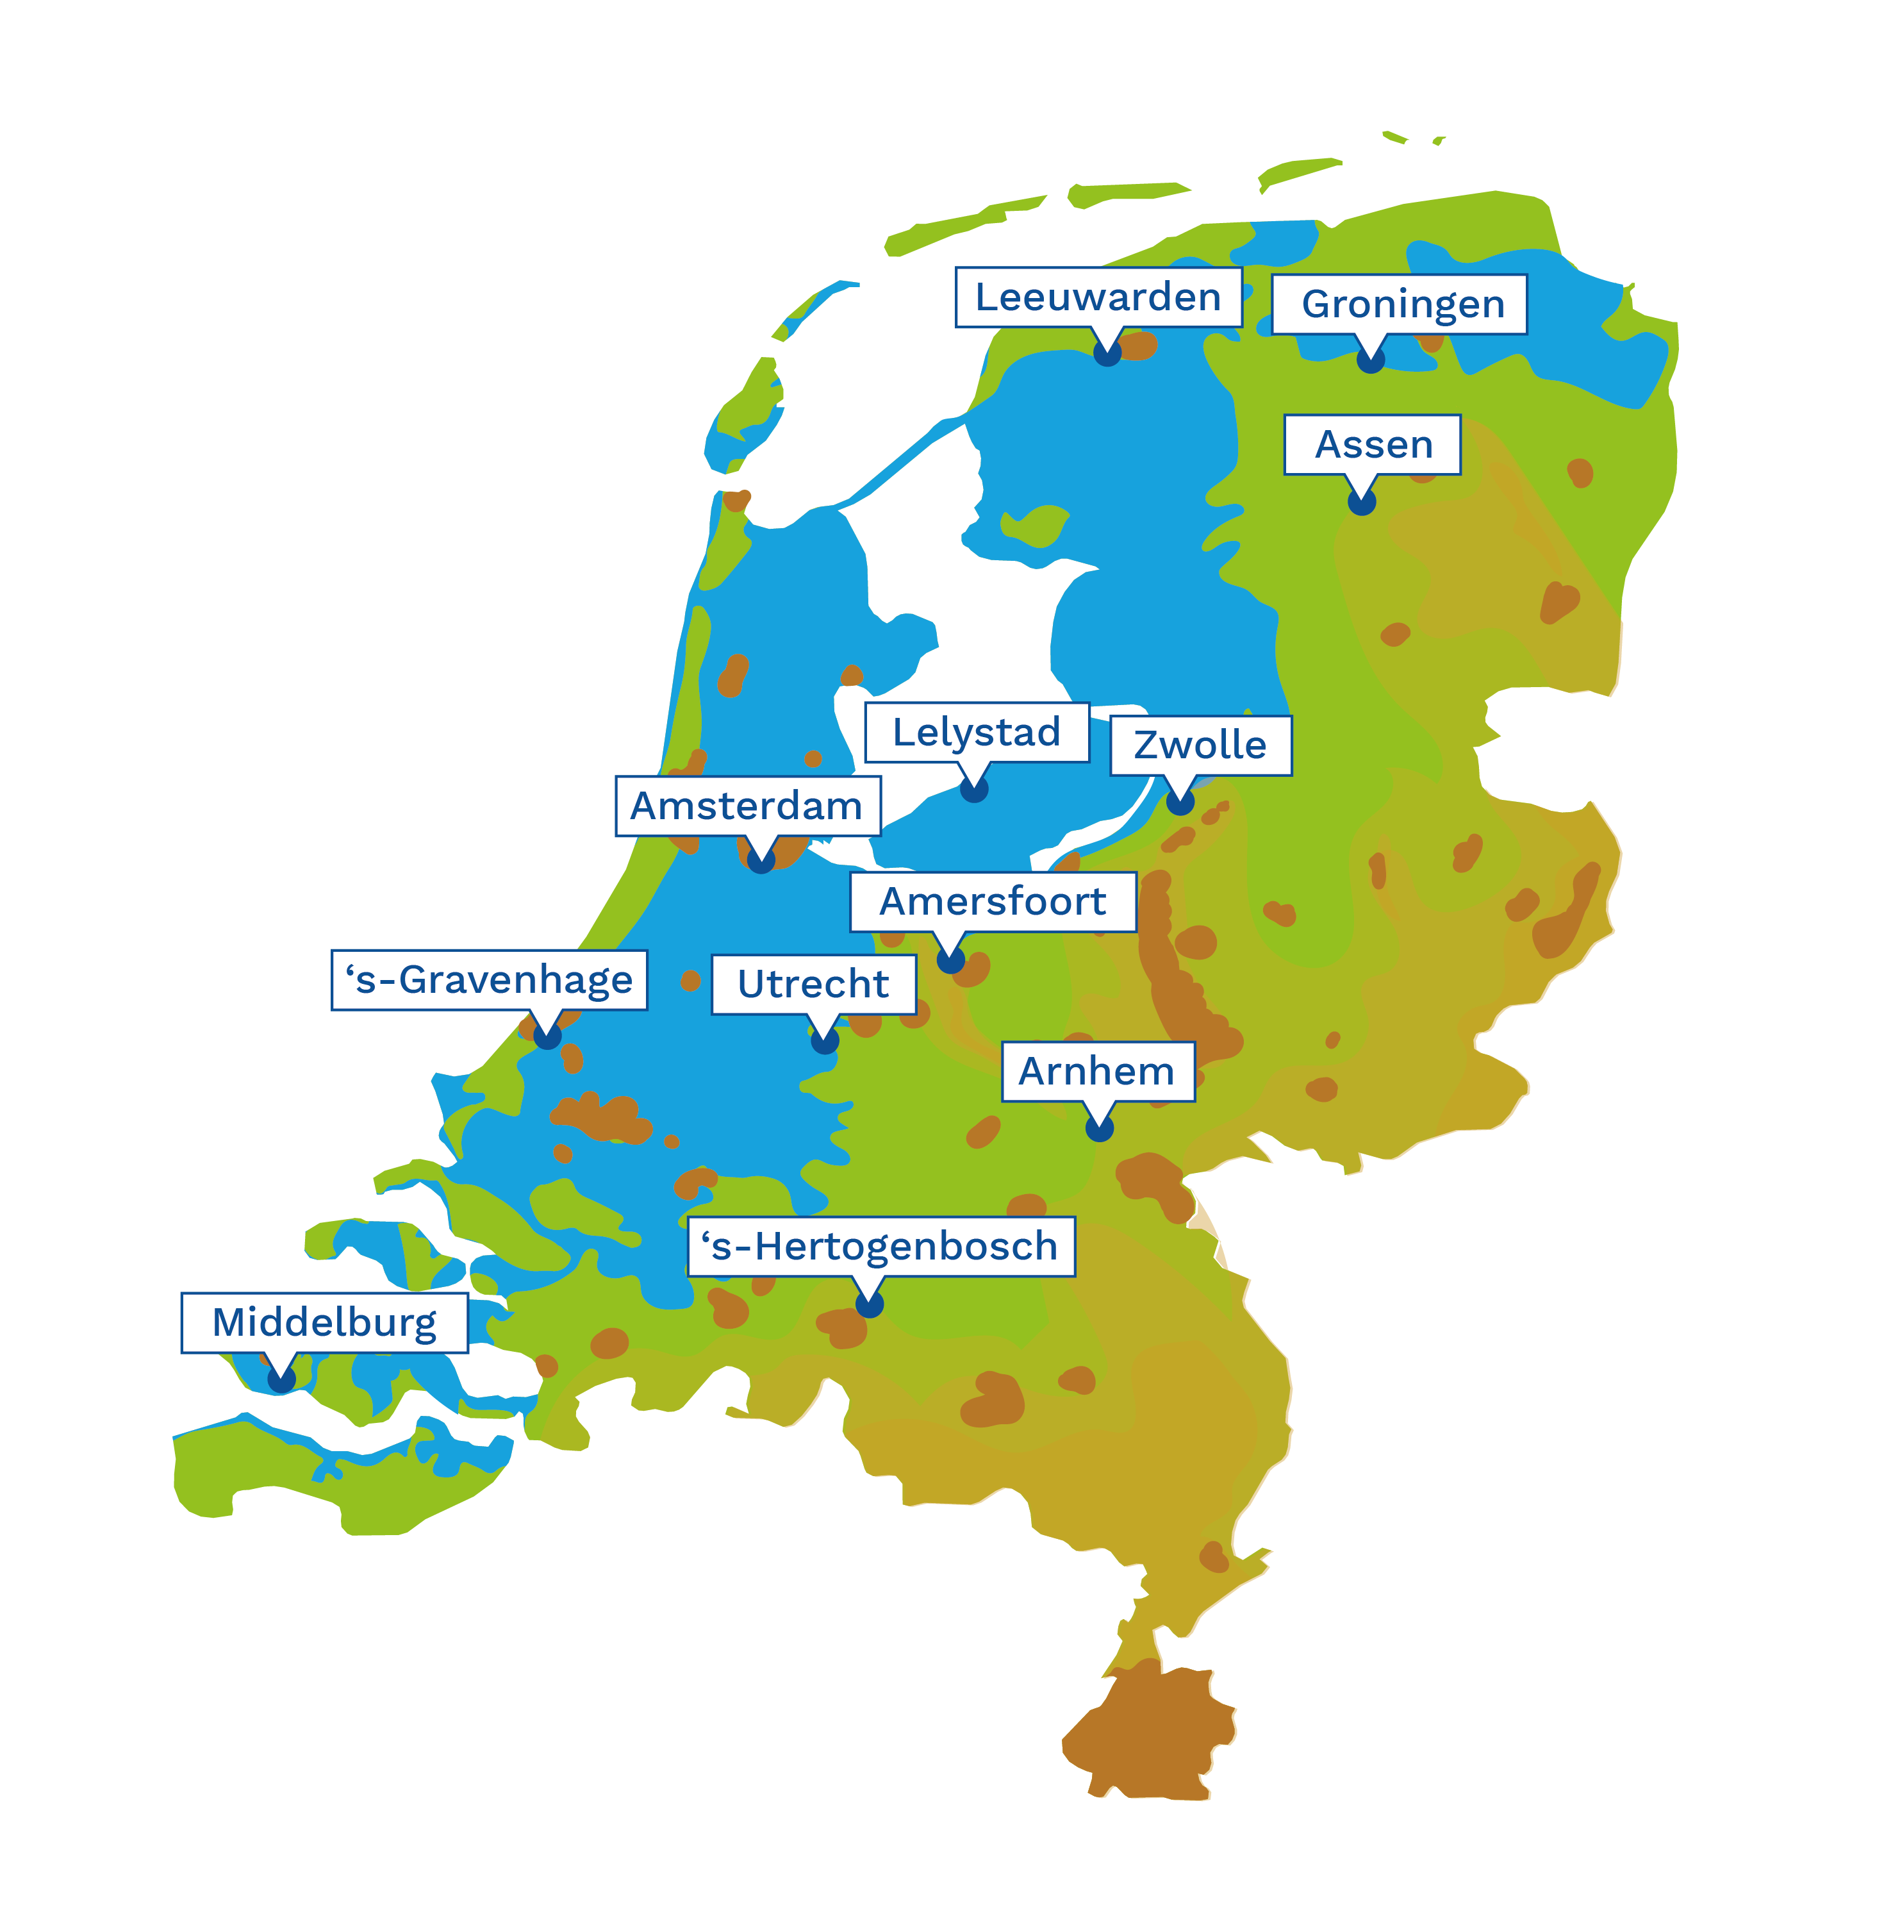
Waarom waterbouw?
Nederland ligt laag
Dichtbevolkt gebied
Klimaatverandering
Handel en transport
Notes:
Nederland ligt laag, dus we moeten ons beschermen tegen overstromingen. Op het kaartje zie je welk deel van Nederland zou overstromen als we geen waterkeringen, zoals dijken hadden (zie blauw). Waterbouwers maken onder andere die waterkeringen.
Nederland is dichtbevolkt, dus áls het land overstroomt worden heel veel mensen in één keer getroffen. Dat wil je niet.
Door de klimaatverandering stijgt de zeespiegel en krijgen we te maken met periodes met hevige neerslag en ook periodes met extreme droogte. Waterbouwers zorgen ervoor dat we daar als land mee om kunnen gaan.
We vervoeren nogal wat goederen door ons land. Daarvoor moet de infrastructuur niet alleen over de wegen, maar ook over water goed zijn. Waterbouwers bouwen en onderhouden daarom de waterwegen zoals kanalen en bruggen.

Slide 5
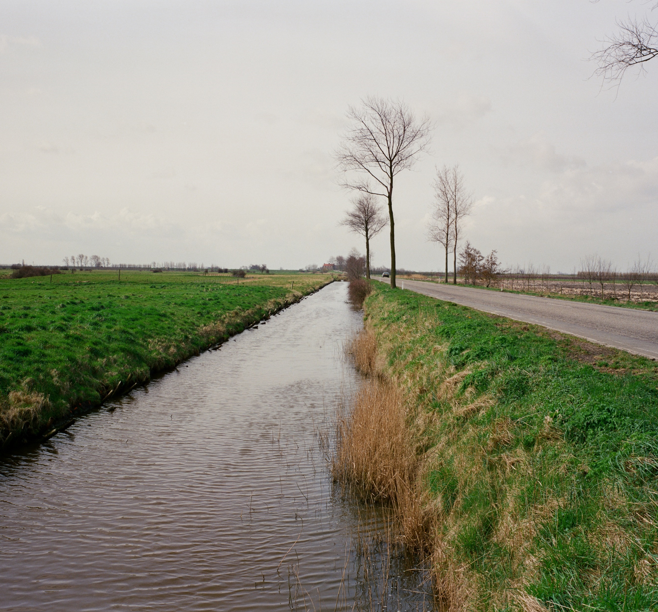
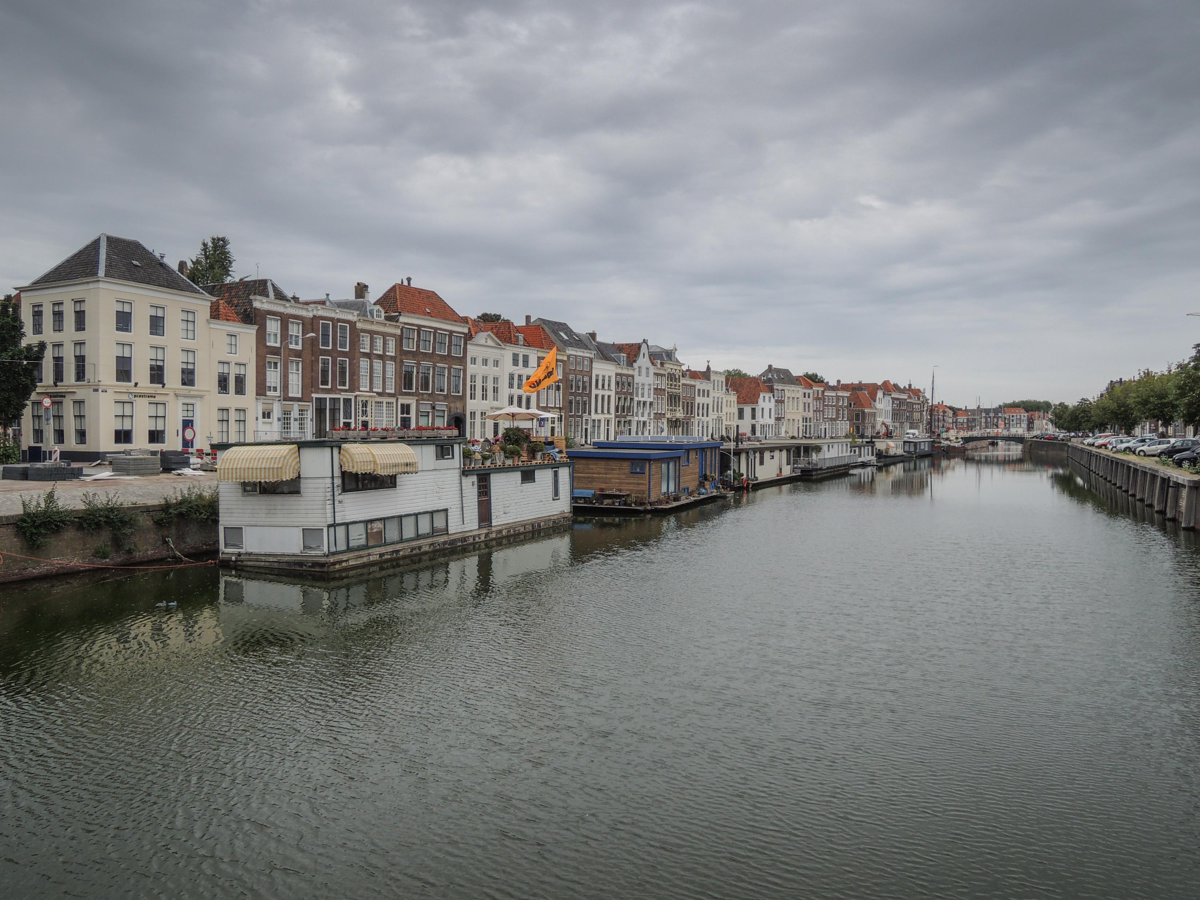
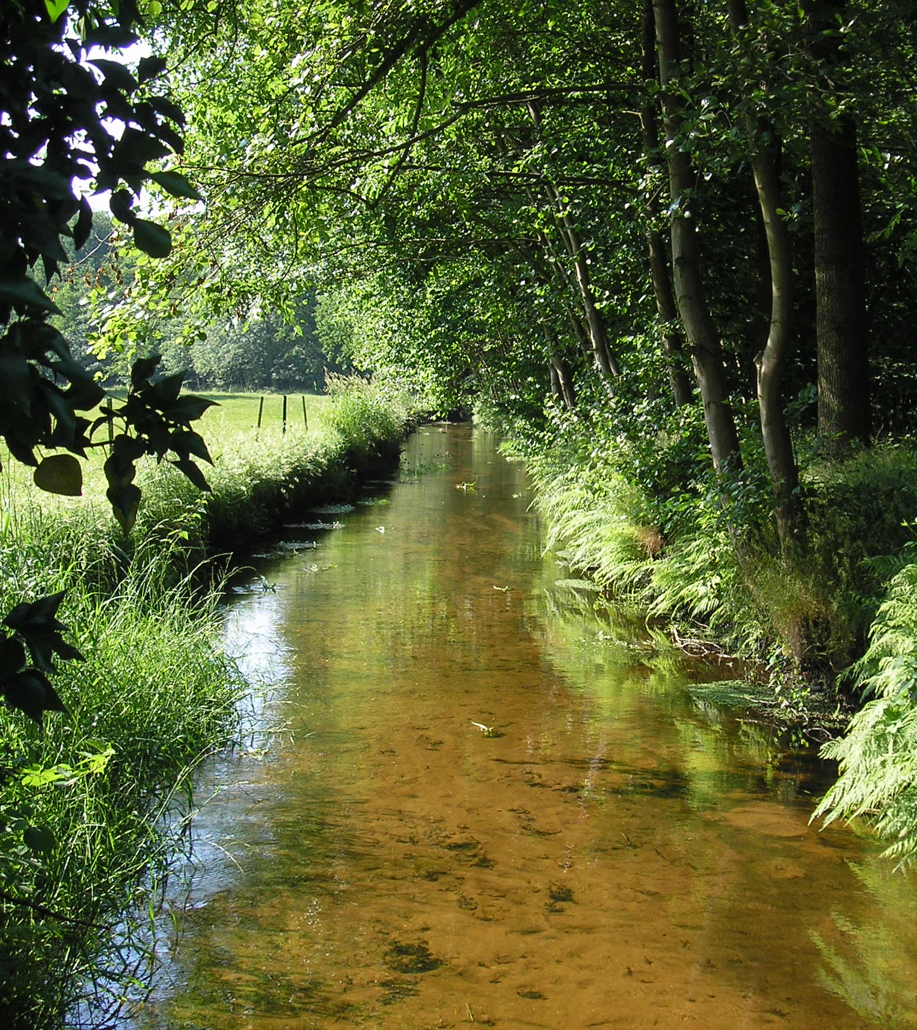
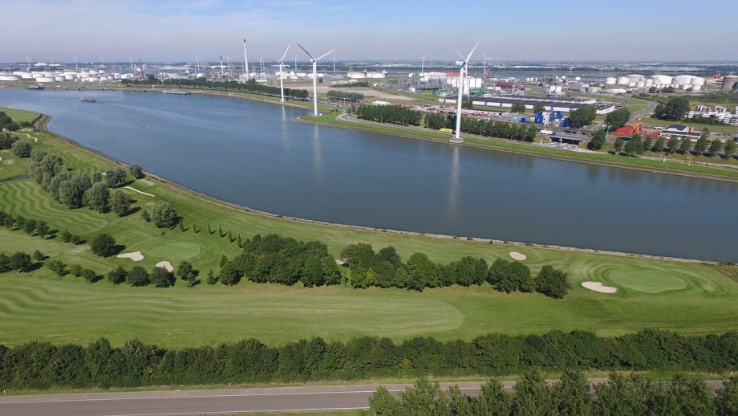
Watergangen
Notes:
In de Waterbouw heb je te maken met onder andere watergangen, zoals rivieren, kanalen, grachten, sloten en beken. Elke watergang heeft zijn eigen functie. Om die functie te kunnen blijven vervullen moeten de watergangen worden onderhouden. Wie weet waarom dat belangrijk is?
Dat is nodig voor de waterhuishouding in het land. Het water mag niet te hoog komen te staan, want dan overstromen we. Maar ook niet te laag, want dan wordt het land misschien te droog. We moeten dus constant die balans zoeken tussen hoog en laag water.
Daarnaast is een goede waterhuishouding belangrijk voor dieren en planten. In het water moeten namelijk genoeg voedingsstoffen zitten. Extra aandacht gaat uit naar vissen: met vispassages kunnen zij zich toch verplaatsen als er op hun route bijvoorbeeld een sluis is.

Slide 6
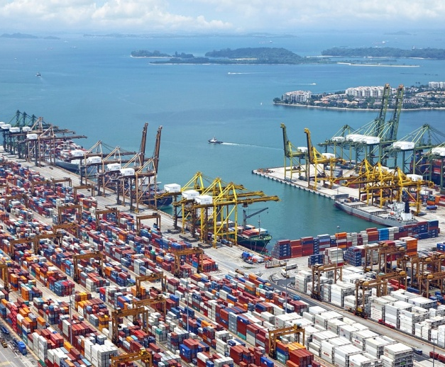
Havens
Notes:
Maar de waterbouw houdt zich niet alleen bezig met waterwegen. Ook is het belangrijk dat havens worden aangelegd en onderhouden. Want wat is de functie van havens? Handel. Havens zijn belangrijk voor de economie. Zo is Rotterdam de grootste haven van Europa. Andere belangrijke havengebieden zijn Amsterdam, Zeeland en Groningen.

Slide 7
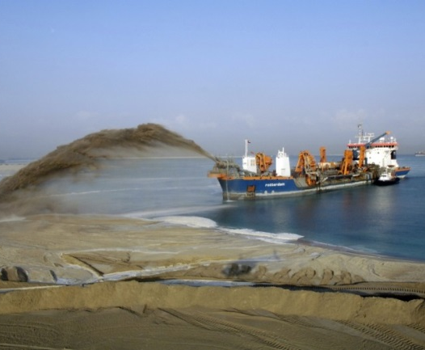
Landaanwinning
Notes:
Waterbouw houdt zich ook bezig met het winnen van land. Misschien kennen jullie wel de Marker Wadden. Dat zijn eilanden die zijn gemaakt in het Markermeer. Daarvoor hebben ze zand, klei en slib uit het Markermeer gebruikt. Het doel van de aanleg van de Marker Wadden is de waterkwaliteit van het Markermeer herstellen (het was namelijk te troebel door de hoeveelheid slib) en meer vogels te trekken.

Slide 8
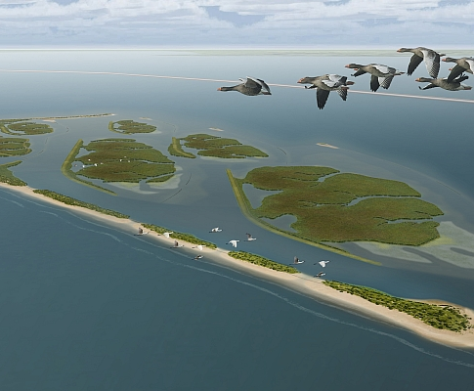
Bouwen met de natuur
Notes:
Bij de Marker Wadden bouwen ze ook met de natuur. Dat wil zeggen dat ze de natuur zelf inzetten bij het bouwen. Ze hebben niet alleen zand, klei en slib uit het Markermeer gebruikt, maar ze zetten ook natuurkrachten als de wind en golven in om ongewenst slib te verplaatsen. Ze kijken ook wat de natuur zelf doet als je het zijn gang laat gaan. Er zijn bepaalde planten gaan groeien en er komen nu veel vogels.

Slide 9
Infrastructuurprojecten
Notes:
Waterbouwers houden zich ook bezig met projecten die ten goede komen aan de infrastructuur, zoals het bouwen en onderhouden van bruggen.

Slide 10
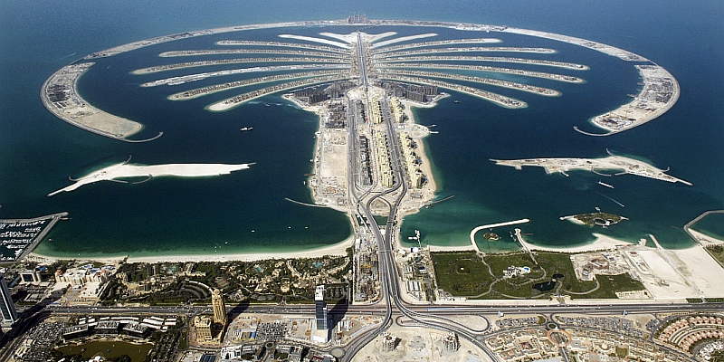
Internationaal
Notes:
Wij Nederlanders staan internationaal bekend om onze kennis van waterbouw. Onze kennis en hulp wordt dan ook vaak in het buitenland ingeschakeld. Zo hebben verschillende Nederlandse bouwbedrijven bijgedragen aan de aanleg van de Palmeilanden in Dubai. Dit was een grootschalig project van landaanwinning.

Slide 11
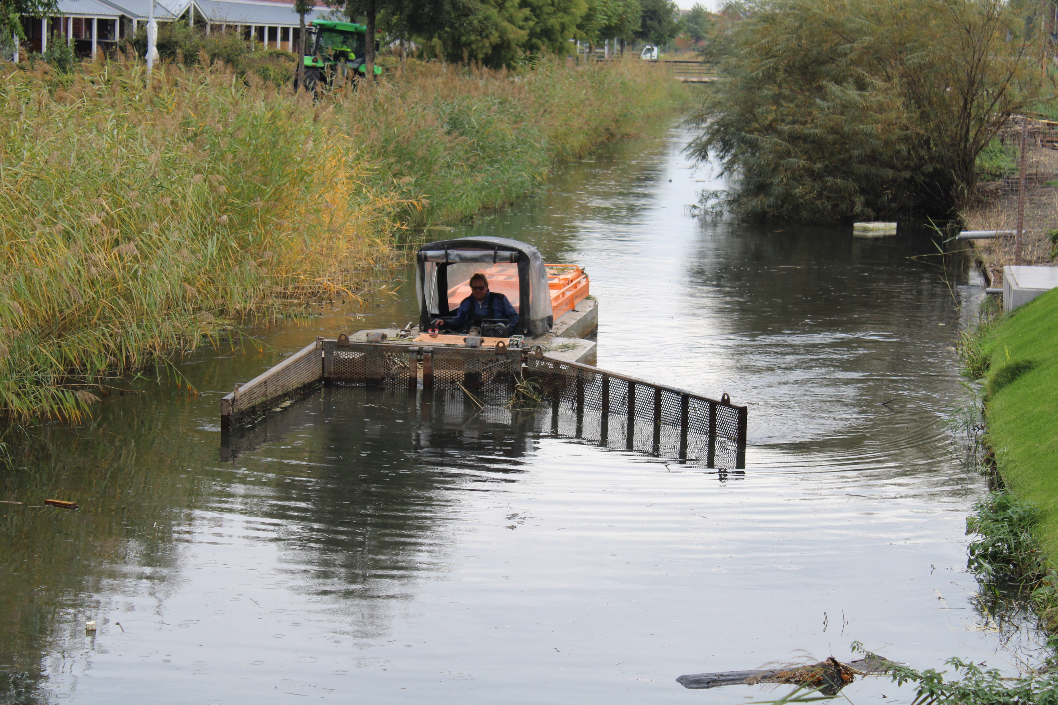
Kleinschalig
Notes:
We zijn ook internationaal bekend om hoe wij als land strijden tegen het water en hoe we de waterhuishouding regelen. We bouwen grote waterkeringen, zoals de Maeslantkering. Maar daarvoor zijn ook juist de kleine waterbouwprojecten erg belangrijk. Kleinschalig baggeren, bijvoorbeeld. Daarbij wordt overtollig zand en slib uit de waterwegen verwijderd, zodat het water weer beter kan doorstromen én zodat planten en dieren er beter kunnen leven. Waterbouwers doen dus ook iets goeds voor de natuur.

Slide 12
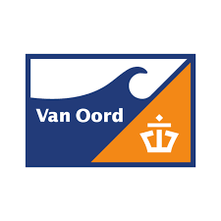



Veel werk in de waterbouw
Ongeveer 10.000 werknemers in de waterbouw
Notes:
Waterbouw is dus een belangrijke en grote sector. Er werken grote bedrijven in de sector. Misschien heb je weleens gehoord van Boskalis of Van Oord.

